Slide 1
提纲
一、启发搜索
二、对抗搜索
三、蒙特卡洛树搜索

Slide 2
对抗搜索(Adversarial Search)
对抗搜索也称为博弈搜索(Game Search)
在竞争的环境中，智能体(agents)之间通过竞争实现相反的利益，一方最大化这个利益，另一方最小化这个利益。
对手
狭路相逢勇者胜
勇者相逢智者胜
智者相逢德者胜
德者相逢道者胜
最小化利益
目标
最大化利益
智能体

Slide 3
对抗搜索
最小最大搜索(Minimax Search): 在对抗搜索中一种让玩家来计算最优策略的方法。
Alpha-Beta剪枝搜索(Pruning Search): 一种对最小最大搜索进行改进的算法，即在搜索过程中可剪除无需搜索的分支节点，且不影响搜索结果。
蒙特卡洛树搜索(Monte-Carlo Tree Search): 通过采样而非穷举的方法来实现搜索。

Slide 4
对抗搜索
本节主要讨论确定的、全局可观察的、竞争对手轮流行动、零和游戏（zero-sum）下的对抗搜索。
两人对决游戏 (MAX-MIN, MAX先走) 可如下进行形式化描述，从而将其转换为对抗搜索问题。
所谓“二人零和、全信息、非偶然”博弈指：
（1）对弈A、B双方轮流采取行动，结果仅有3种；
（2）对弈中，任何一方都了解当前格局及历史；
（3）任何一方在采取行动前根据当前情况，进行得失分析，选取对自己最有利而对对方最不利的对策。

Slide 5
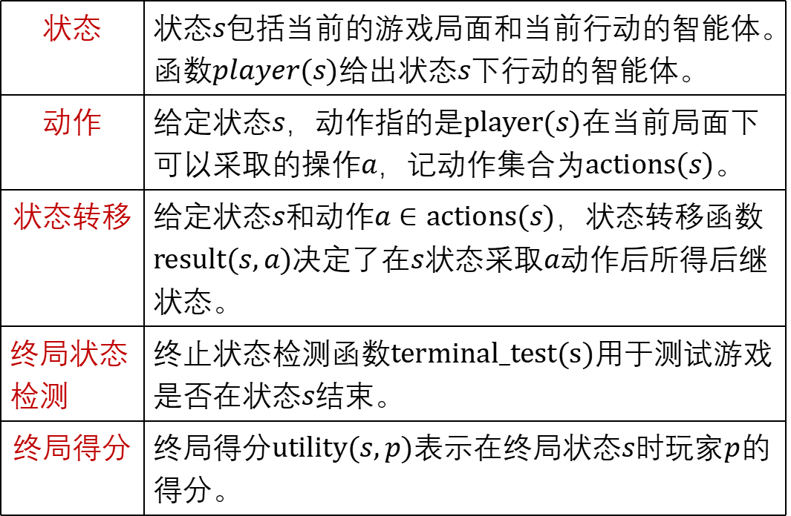
对抗搜索
状态 | 状态$s$包括当前的游戏局面和当前行动的智能体。函数$player(s)$给出状态$s$下行动的智能体。
动作 | 给定状态$s$，动作指的是$player(s)$在当前局面下可以采取的操作$a$，记动作集合为$actions\left(s\right)$。
状态转移 | 给定状态$s$和动作$a∈actions(s)$，状态转移函数$result(s,a)$决定了在$s$状态采取$a$动作后所得后继状态。
终局状态检测 | 终止状态检测函数$terminal_test(s)$用于测试游戏是否在状态$s$结束。
终局得分 | 终局得分$utility(s,p)$表示在终局状态$s$时玩家$p$的得分。

Slide 6
对抗搜索
所谓零和博弈是博弈论的一个概念，属非合作博弈。
参与博弈的各方，在严格竞争下，一方的收益必然意味着另一方的损失，博弈各方的收益和损失相加总和永远为“零”，双方不存在合作的可能。
与“零和”对应，“双赢博弈”的基本理论就是“利己”不“损人”，通过谈判、合作达到皆大欢喜的结果。

Slide 7
对抗搜索：最小最大搜索
在二人博弈问题中，为了从众多可供选择的行动方案中选出一个对自己最为有利的行动方案，需要对当前情况以及将要发生的情况进行分析，从中选出最优走步。
最常用的分析方法——最小最大搜索算法

Slide 8
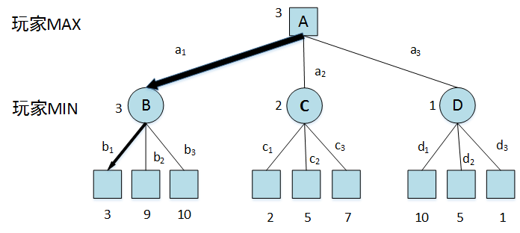
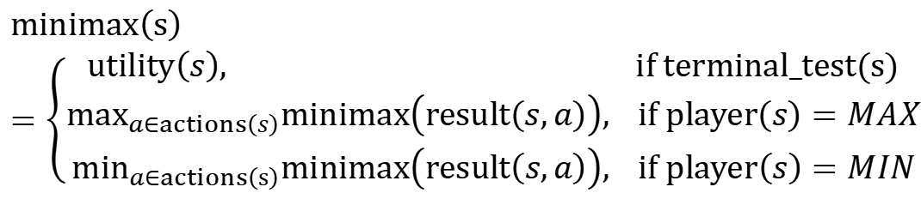
对抗搜索：最小最大搜索
与或图
$$minimax\left(s\right)=\left\{\begin{aligned}utility（s）, if terminal_test(s) \\ \max_{a∈actions\left(s\right)}minimax\left(result\left(s,a\right)\right), if player\left(s\right)=MAX \\ m{in}_{a∈actions\left(s\right)}minimax\left(result\left(s,a\right)\right), if player\left(s\right)=MIN\end{aligned}\right.$$

Slide 9
对抗搜索：最小最大搜索
与或图
由与节点及或节点组成的结构图。
用一个类似图的结构来表示把问题归约为后继问题的替换集合，这种结构图叫做问题归约图，或与或图。
一种系统地将问题分解为互相独立的小问题，然后分而解决的方法。
只要解决某个问题就可解决其父辈问题的节点集合
只有解决所有子问题，才能解决其父辈问题的节点集合，各个结点之间用一端小圆弧连接标记

Slide 10
对抗搜索：最小最大搜索
最小最大搜索算法的基本思想
（1）设博弈双方中一方为A，另一方为B。为其中一方（如A）寻找一个最优行动方案。
（2）为了找到当前最优行动方案，需要对各个可能的方案所产生的后果进行比较。即考虑每一方案实施后对方可能采取的所有行动，并计算可能得分。
（3）为计算得分，需要根据问题的特性信息定义一个评估函数，用来估算当前博弈树端节点的得分。此时估算出来的得分称为静态估值。

Slide 11
对抗搜索：最小最大搜索
最小最大搜索算法的基本思想
（4）当端节点的估值计算出来后，再推算出父节点的得分，推算方法是：对“或”节点，选其子节点中一个最大的得分作为父节点的得分，即为自己选择最有利的方案；对“与”节点，选其子节点中一个最小的得分最为父节点的得分，即立足于最坏的情况。这样计算出的父节点的得分被称为倒推值。

Slide 12
对抗搜索：最小最大搜索
最小最大搜索算法的基本思想
（5）如果一个行动方案能获得较大的倒推值，则它就是当前最好的行动方案。

Slide 13
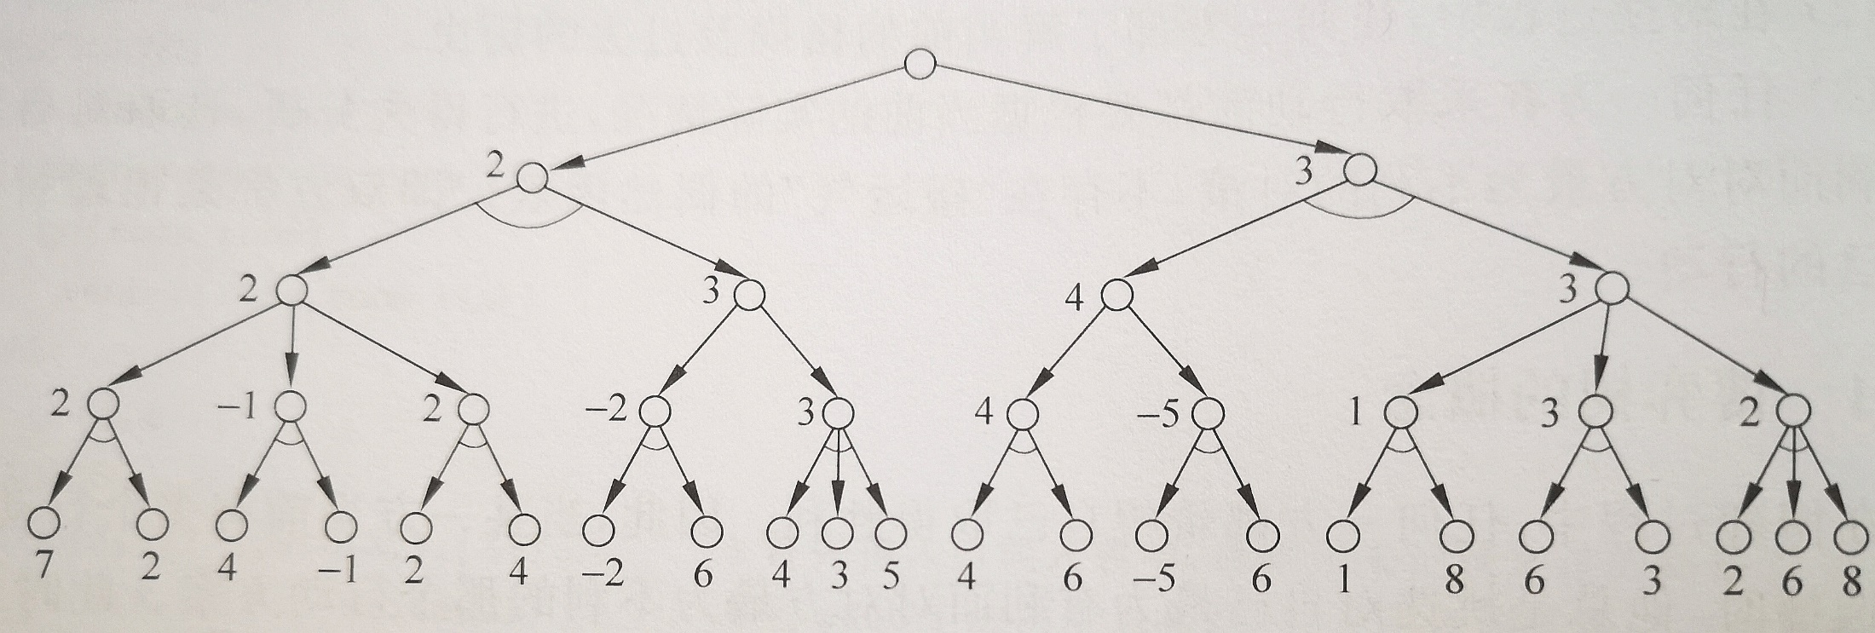
对抗搜索：最小最大搜索
最小最大搜索算法的基本思想
倒推值的计算示例

Slide 14
对抗搜索：最小最大搜索
博弈问题中，每一个格局可供选择的行动方案都有很多，会生成庞大的博弈树。例如，西洋跳棋完整的博弈树约有10⁴⁰个节点。
利用完整的博弈树进行最小最大搜索比较困难，因此可采用只生成一定深度的博弈树，从中找出当前最好行动方案的方法。
深度的选择，当然是越大越好，但往往受计算机存储空间限制，需根据实际情况而定。

Slide 15
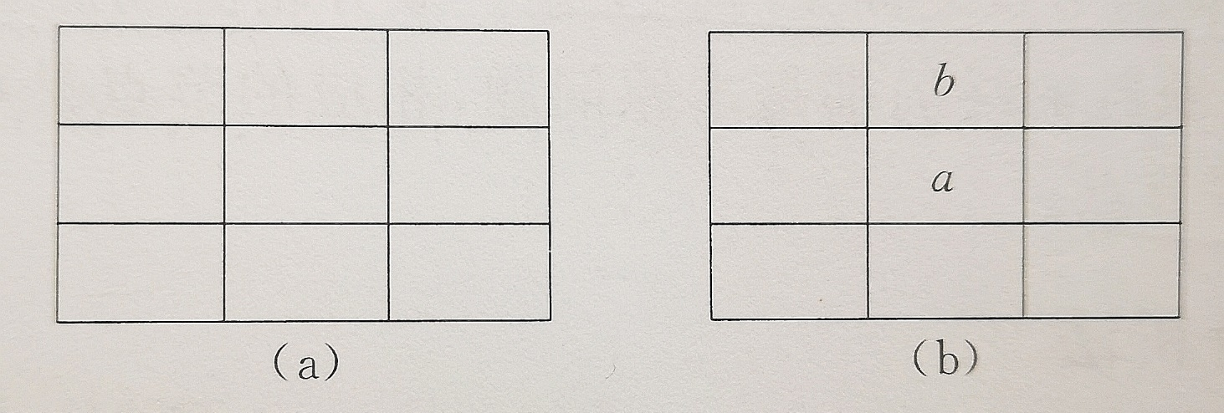
对抗搜索：最小最大搜索
例 一字棋游戏。图中所示的9个空格，由A、B二人对弈，谁先使自己的棋子构成“三子成一线”，即取得胜利。
一字棋

Slide 16
对抗搜索：最小最大搜索
例 一字棋游戏。
设A的棋子用a表示，B的棋子用b表示。为避免生成过大的博弈树，假设每次仅扩展两层。评价函数定义如下：
设棋局为P，评价函数为e(P)。
（1）若 P是A必胜的棋局，则e(P)=+∞。
（2）若P是B必胜的棋局，则e(P)=-∞。
（3）若P是胜负未定的棋局，则e(P)= e(+P)- e(-P)，
e(+P)表示棋局P上有可能使a成为三子一线的数目；
e(-P)表示棋局P上有可能使b成为三子一线的数目。
数目就是空格的个数

Slide 17
对抗搜索：最小最大搜索
例 一字棋游戏。
对于一字棋图(b)所示的棋局，则
e(P)=6-2=4
假定具有对称性的两个棋局算作一个棋局，且A先走棋，为了A的第一着走棋而生成的博弈树如图所示。

Slide 18
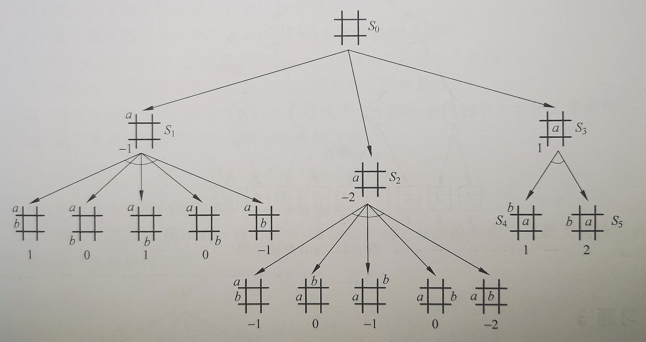
对抗搜索：最小最大搜索
节点旁数字表示相应节点的静态估值或倒推值
A
B
A
一字棋最小最大搜索示例

Slide 19
对抗搜索：最小最大搜索
最大最小搜索算法，实际上是先生成一棵博弈树，然后再计算其倒推值。该做法效率较低。
在此基础上，提出了Alpha-Beta（α-β）剪枝搜索技术。

Slide 20
对抗搜索：Alpha-Beta 剪枝搜索
Alpha-Beta剪枝搜索算法在Minimax算法中减少被搜索的节点数，即保证得到与原Minimax算法同样的搜索结果，剪去不影响最终结果的搜索分枝。
基本思想：边生成博弈树边计算评估各节点的倒推值，并根据评估出的倒推值范围，及时停止扩展那些已无必要再扩展的子节点，节约机器开销，提高搜索效率。

Slide 21
对抗搜索：Alpha-Beta 剪枝搜索
α-β剪枝方法：
（1）对于一个与节点Min，若能估计出其倒推值的上确界β，并且这个β值不大于Min的父节点（一定是或节点）的估计倒推值的下确界α，即α≥β，则不必再扩展该Min节点的其余子节点。
（因为这些节点的估值对Min父节点的倒推值已无任何影响）。这一过程称为α剪枝。

Slide 22
对抗搜索：Alpha-Beta 剪枝搜索
α-β剪枝方法：
（2）对于一个与节点Max，若能估计出其倒推值的下确界α，并且这个α值不小于Max的父节点（一定是与节点）的估计倒推值的上确界β，即α≥β，则不必再扩展该Max节点的其余子节点。
（因为这些节点的估值对Max父节点的倒推值已无任何影响）。这一过程称为β剪枝。

Slide 23
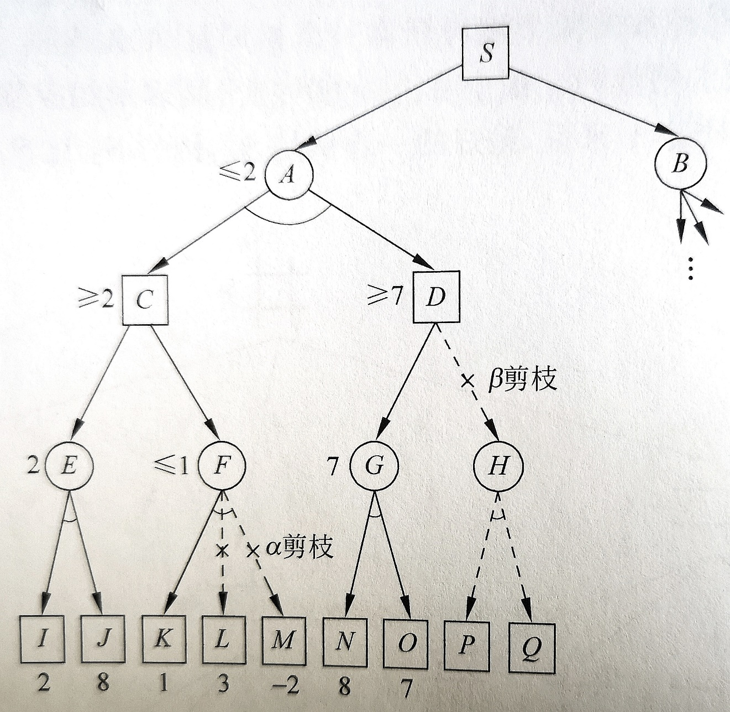
对抗搜索：Alpha-Beta 剪枝搜索
使用α-β剪枝
技术的博弈树搜索
注意大小于号标注地点，

Slide 24
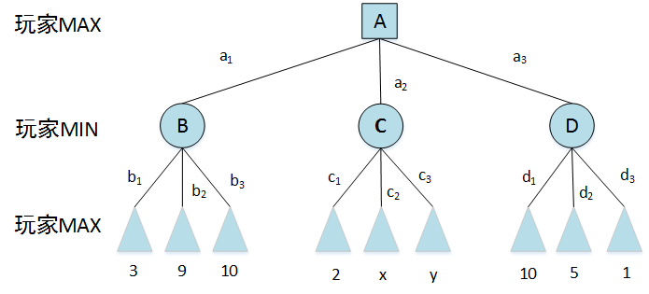
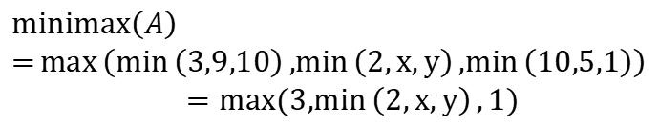
对抗搜索：Alpha-Beta 剪枝搜索
$$minimax\left(A\right)=\max\left(\min\left(3,9,10\right),\min\left(2,x,y\right),\min\left(10,5,1\right)\right) \\ =max(3,\min\left(2,x,y\right),1)$$

Slide 25
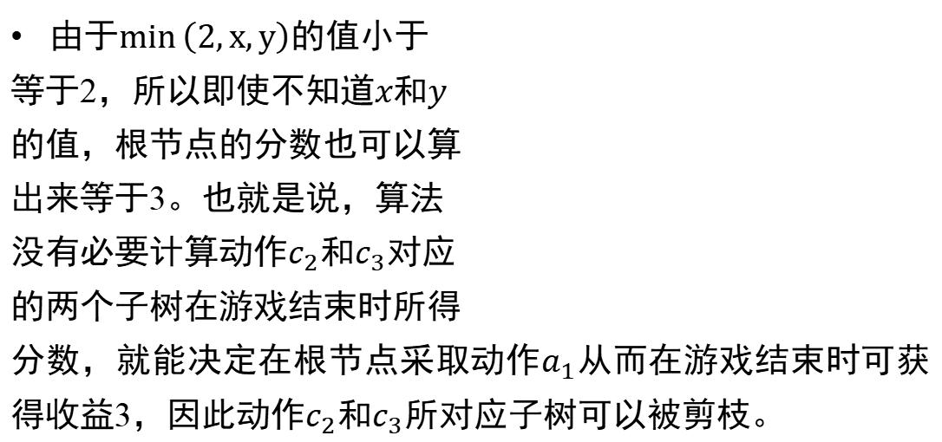
对抗搜索：Alpha-Beta 剪枝搜索
由于$\min\left(2,x,y\right)$的值小于
等于2，所以即使不知道$x$和$y$
的值，根节点的分数也可以算
出来等于3。也就是说，算法
没有必要计算动作$c_{2}$和$c_{3}$对应
的两个子树在游戏结束时所得
分数，就能决定在根节点采取动作$a_{1}$从而在游戏结束时可获得收益3，因此动作$c_{2}$和$c_{3}$所对应子树可以被剪枝。

Slide 26
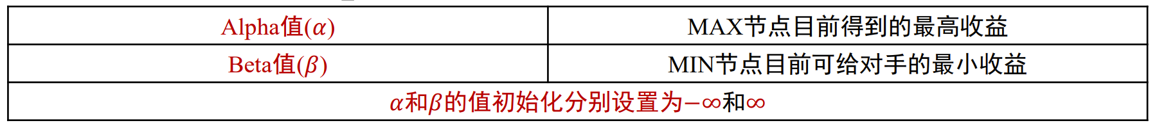
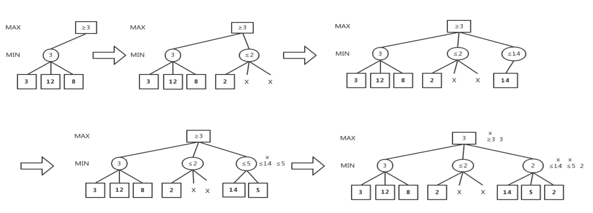
对抗搜索：Alpha-Beta 剪枝搜索

Slide 27
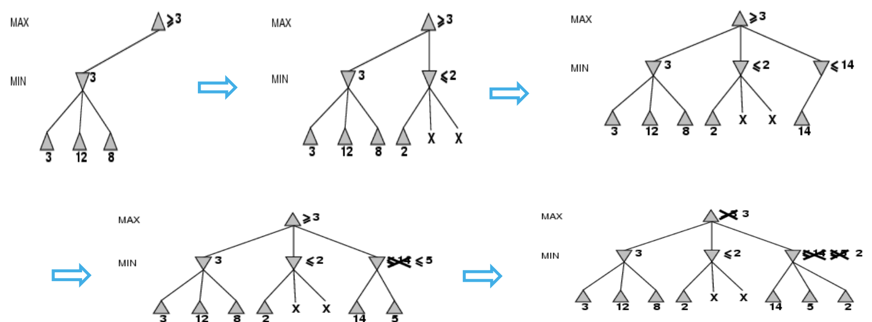
对抗搜索：Alpha-Beta 剪枝搜索

Slide 28
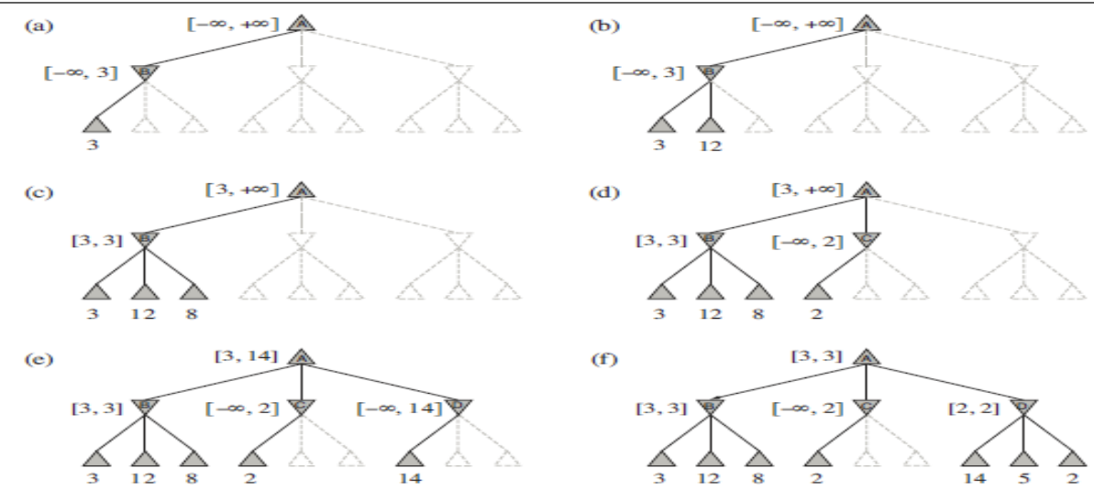
对抗搜索：Alpha-Beta 剪枝搜索

Slide 29
对抗搜索：Alpha-Beta 剪枝搜索
𝛼 为可能解法的最大上界
𝛽 为可能解法的最小下界
如果节点 𝑁 是可能解法路径中的一个节点，则其产生的收益一定满足如下条件：
𝛼 ≤ 𝑟𝑒𝑤𝑎𝑟𝑑(𝑁) ≤ 𝛽，𝑟𝑒𝑤𝑎𝑟𝑑(𝑁)是节点𝑁产生的收益
每个节点有两个值，分别是𝛼和𝛽。节点的𝛼和𝛽值在搜索过程中不断变化。其中，𝛼从−∞逐渐增加、𝛽从+∞逐渐减少。如果一个节点中𝛼 > 𝛽，则该节点的后续节点可剪枝。

Slide 30
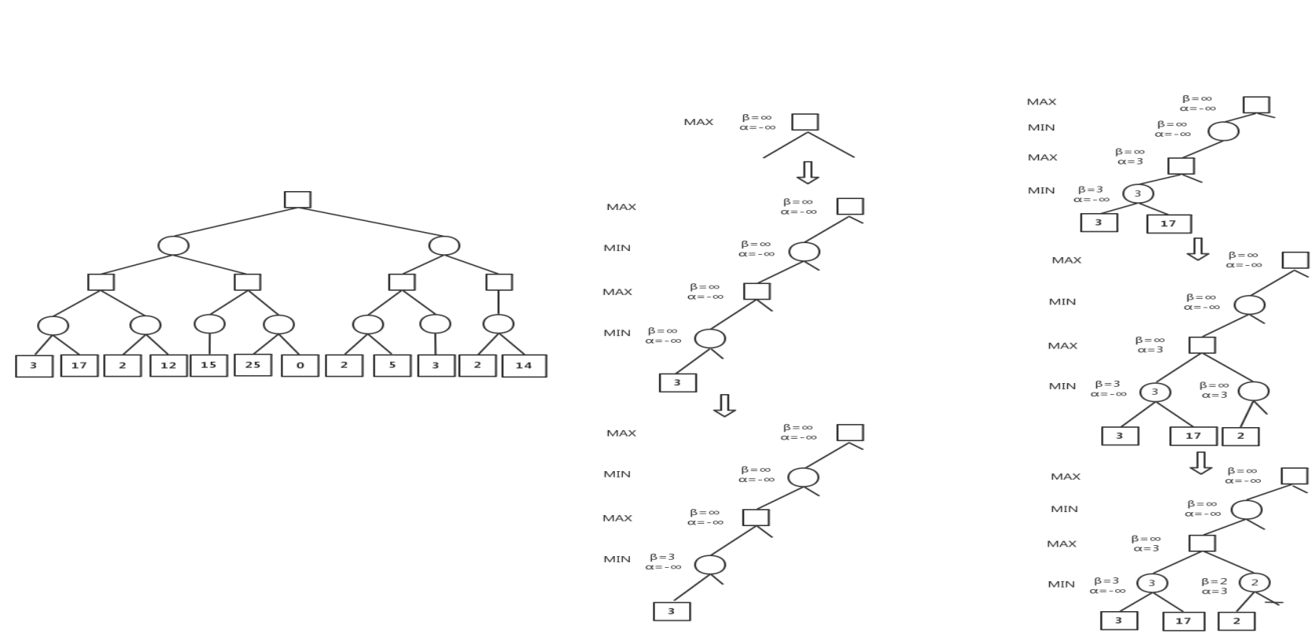
对抗搜索：Alpha-Beta 剪枝搜索

Slide 31
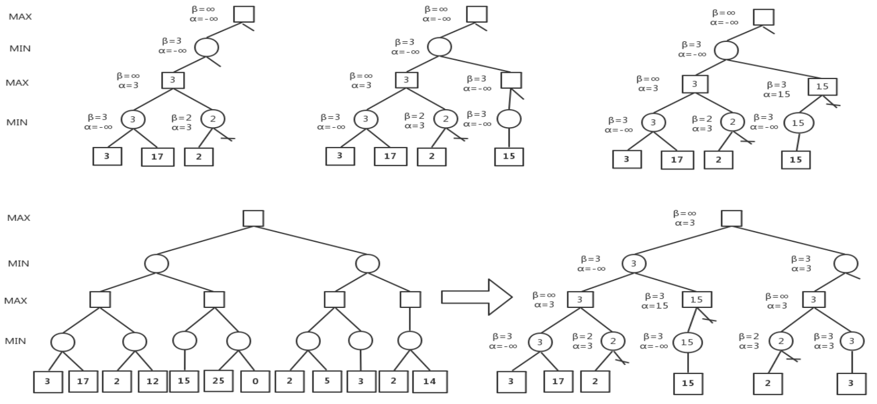
对抗搜索：Alpha-Beta 剪枝搜索

